Slide 1
Projeto
Porta Aviões
Yuri de Oliveira Matos

Slide 2
Índice
Composição de Classes
Uso do This->
Const / Const Static / Static
Strings
Atributos Ponteiros
Ponteiro Da Classe Principal
Alocação Dinâmica e Destrutor
Métodos com Ponteiros
Métodos Const
Array Static
Método Info
Método para Array Dinâmico

Slide 3
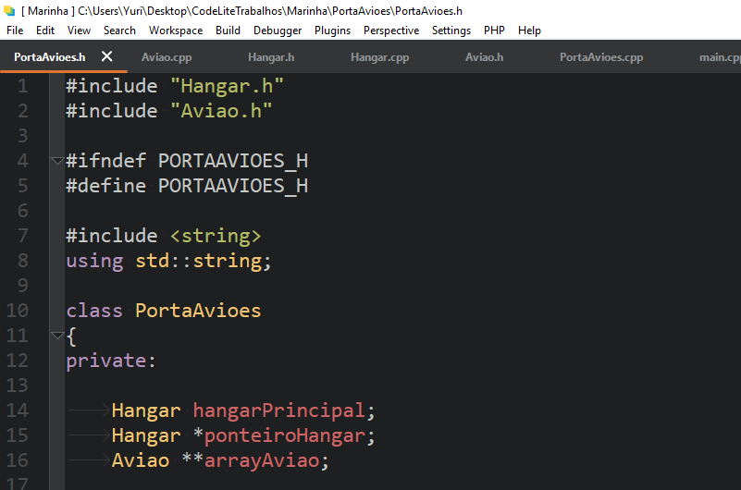
Composição de Classes

Slide 4
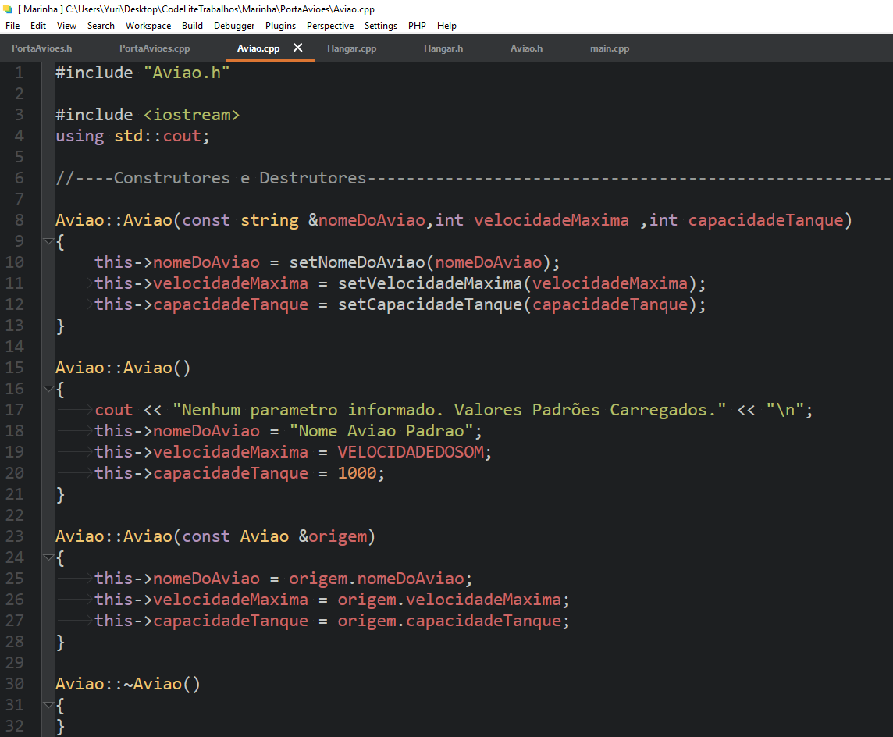
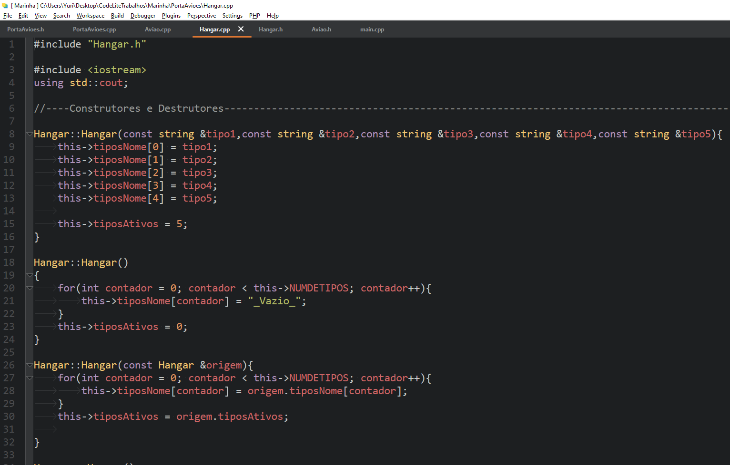
Uso do This->

Slide 5
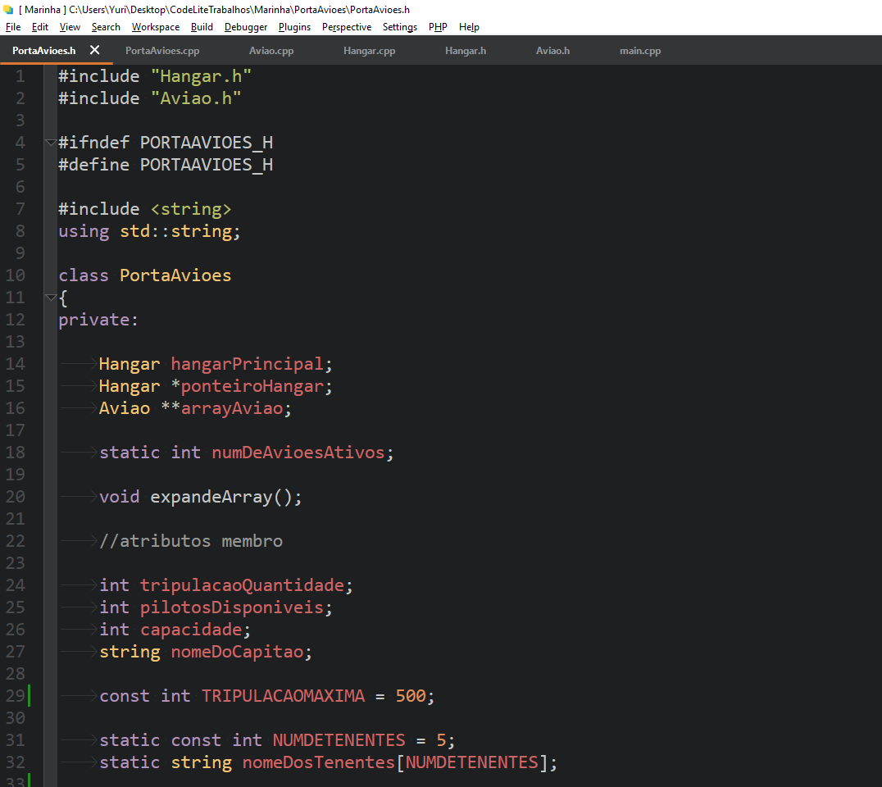
Const / Const Static / Static

Slide 6
Strings

Slide 7
Atributos Ponteiros

Slide 8
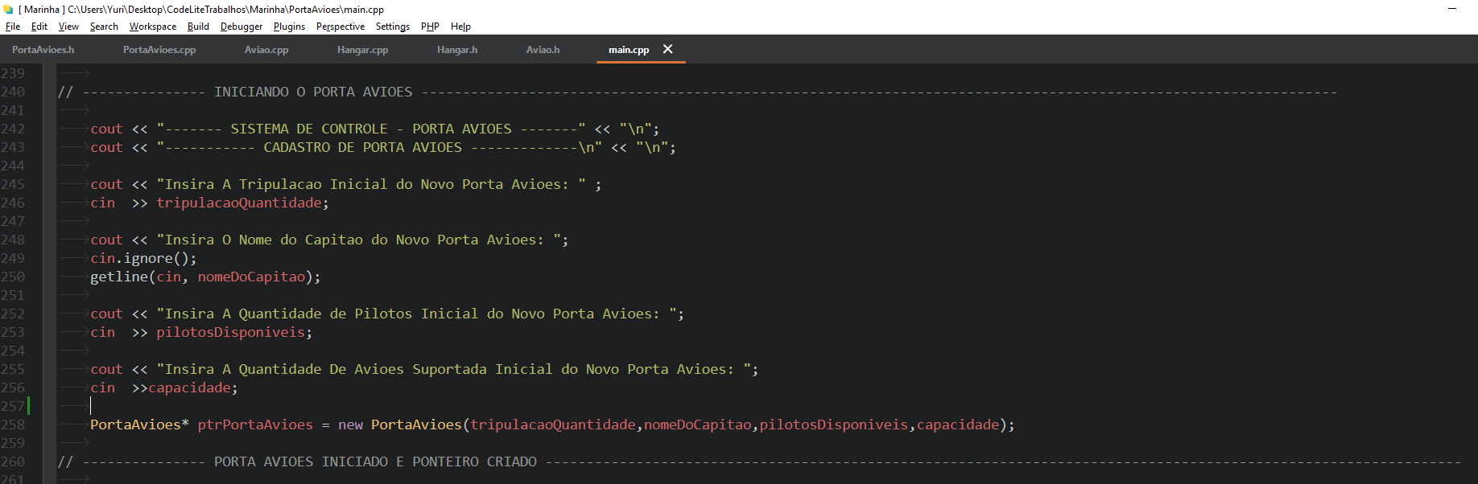
Ponteiro Da Classe Principal

Slide 9
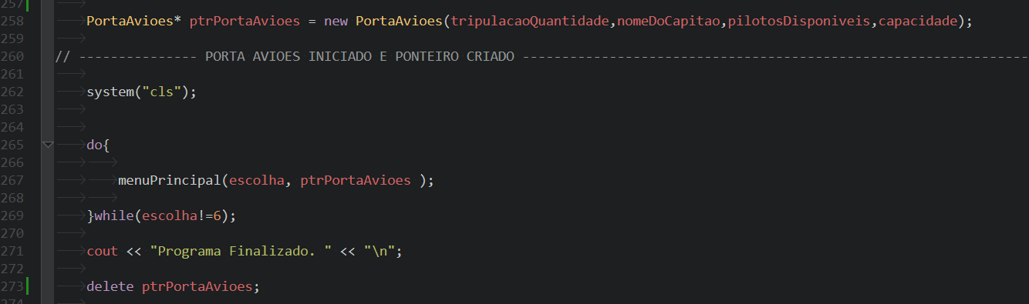
Alocação Dinâmica e Destrutor

Slide 10
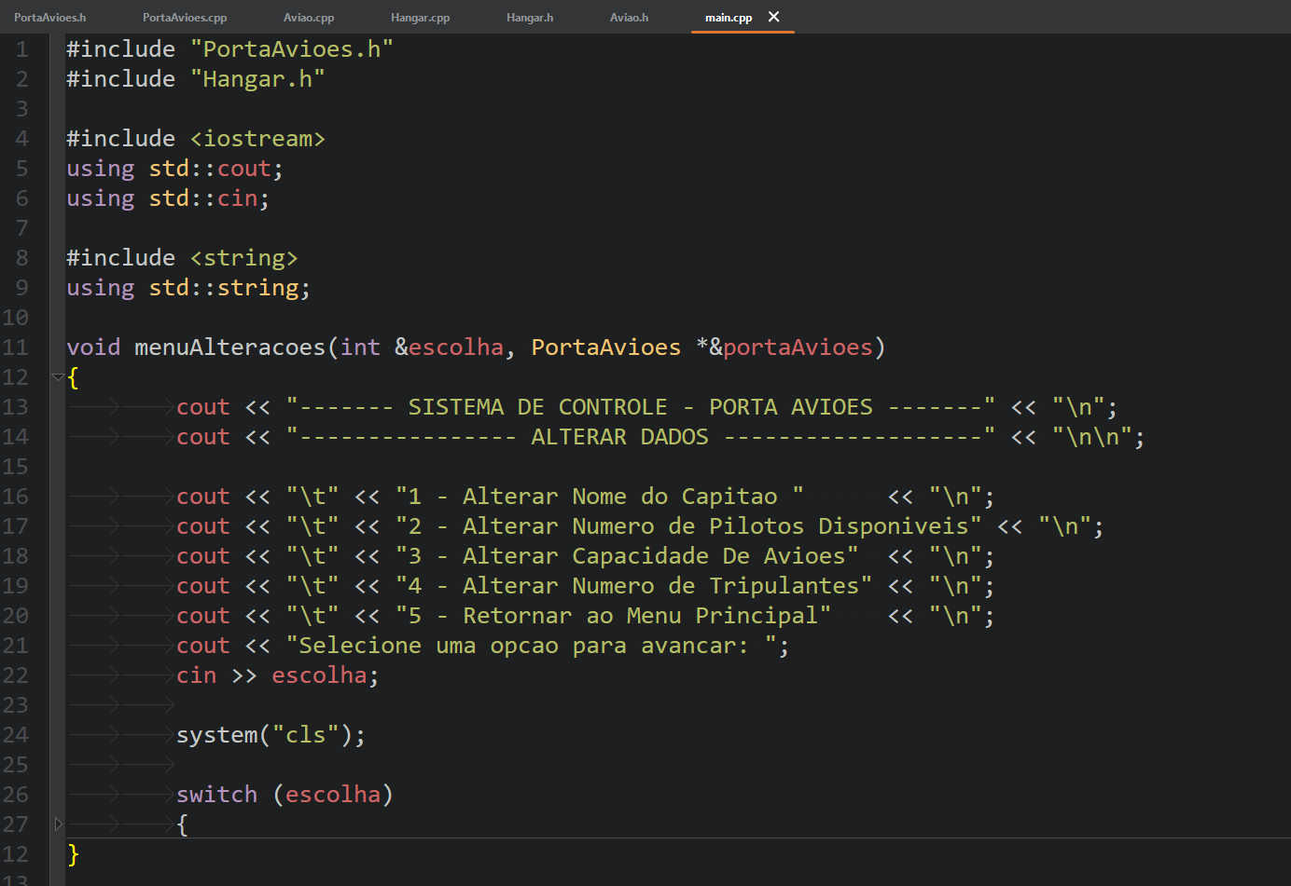
Métodos com Ponteiros

Slide 11
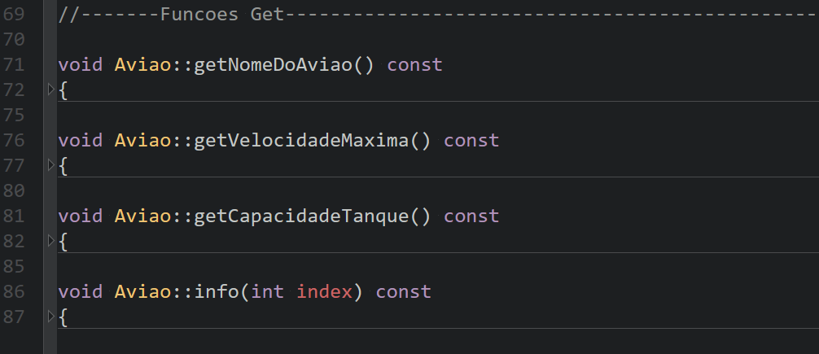
Métodos Const

Slide 12
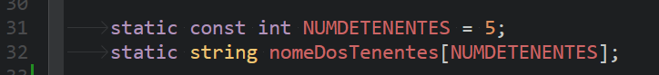
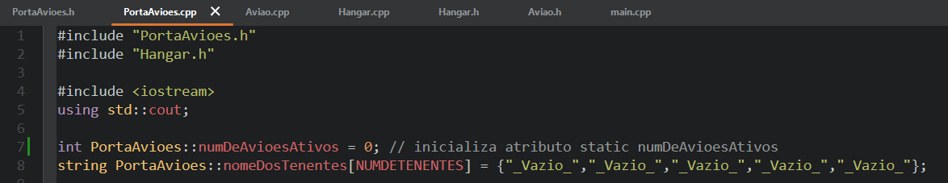
Array Static

Slide 13
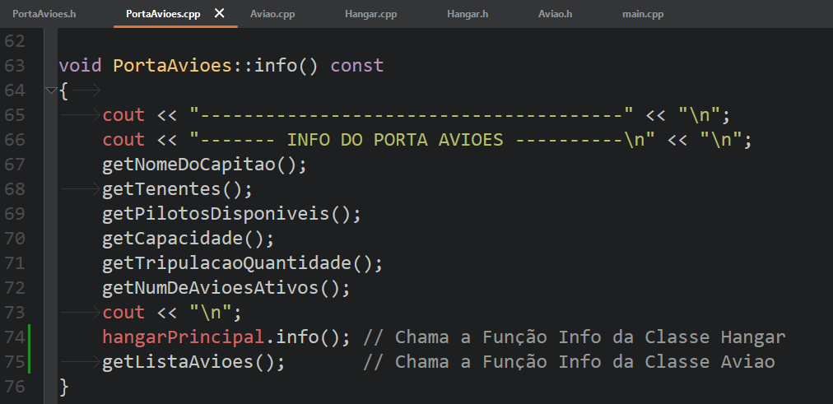
Método Info

Slide 14
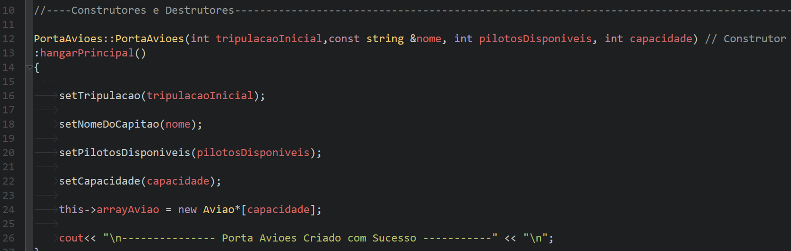
Método para Array Dinâmico

Slide 15
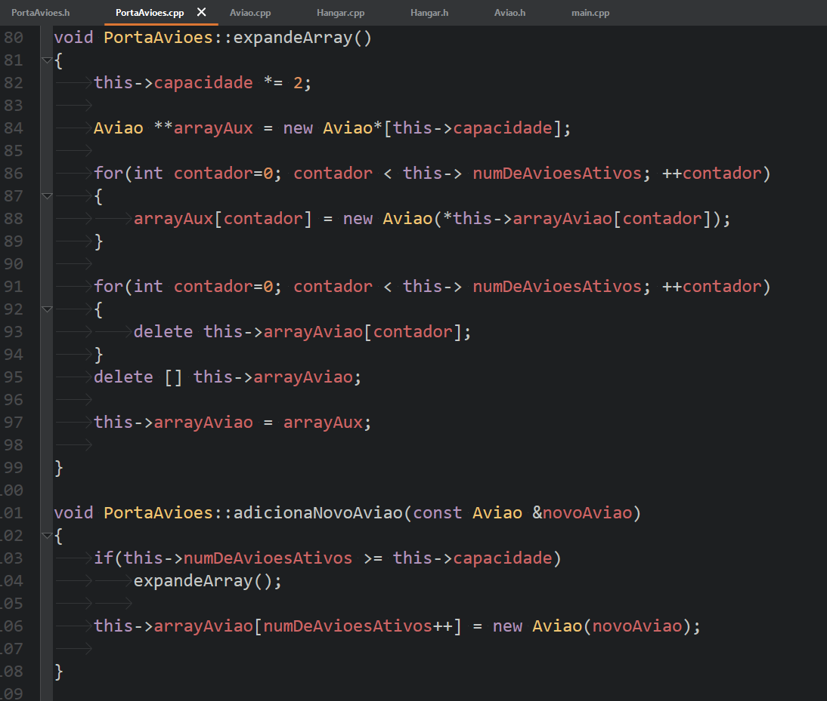
Método para Array Dinâmico

